Slide 1



Chat Bot
Code Sinaia 2025
2025 Copyright © by INPROTED– International Professionals for Technology and Education | All Rights Reserved

Slide 2

Ce este un chat bot?
Este stramosul AI – ului, un cod ce primeste input de la utlilizator si ii raspunde, in functie de ce input primeste.
Mimeaza un AI, desi este mult mai putin inteligent decat acesta.
Poate fi implementat simplu in cod Python, cu ajutorul catorva functii simple.
2025 Copyright © by INPROTED– International Professionals for Technology and Education | All Rights Reserved

Slide 3
Exemplu de functionare
User: Hello
Chat: Hello!
User: How are you?
Chat: I am doing fine, how about you?
User: What do you like to eat?
Chat: I don’t eat etc
2025 Copyright © by INPROTED– International Professionals for Technology and Education | All Rights Reserved

Slide 4
Performanta
Codul pe care o sa il facem nu este unul ce va aborda toate raspunsurile/intrebarile posibile
Noi vom analiza cuvintele pe care utilizatorul le introduce, si pe baza probabilitatilor studiate in liceu, vom afisa cel mai potrivit raspuns raportat la ce credem ca a vrut sa spuna utilizatorul
Toate raspunsurile vor fi predefinite, de aceea este considerabil mai putin inteligent decat AI
2025 Copyright © by INPROTED– International Professionals for Technology and Education | All Rights Reserved

Slide 5
Structura codului
2 fisiere in Python
Primul fisier va fi scris pentru a contine raspunsurile pe care le va putea oferi
chat-ul
Al doilea fisier va continue codul propriu-zis in care vom analiza intrebarile si vom decide care este raspunsul potrivit
2025 Copyright © by INPROTED– International Professionals for Technology and Education | All Rights Reserved

Slide 6
Codul propriu-zis
In cod, vom avea 3 functii principare:
Message probability
Check_all_messages
Get_response
2025 Copyright © by INPROTED– International Professionals for Technology and Education | All Rights Reserved

Slide 7
Message_probability
Aceasta functie va primi ca parametrii mesajul, cuvintele “required”, cuvintele stiute si va returna probabilitatea mesajului de a fi recunoscut.
Daca mesajul nu continue cuvintele “required” va returna 0.
Vom contoriza numarul de cuvinte recunoscute din mesaj.
Probabilitatea va fi calculata pe baza cunostintelor din liceu, fiind
considerata raportul dintre numarul de cuvinte recunoscute si numarul total de cuvinte stiute.
2025 Copyright © by INPROTED– International Professionals for Technology and Education | All Rights Reserved

Slide 8
Check_all_messages
In aceasta functie vrem sa ne decidem ce va raspunde bot-ul.
Vom scrie o mini-functie de response a bot-ului.
Vom apela ulterior aceasta functie de response pentru fiecare raspuns pe care il poate da chat-ul, in functie de mesajul primit si de cuvintele “required”.
Pentru fiecare apel, vom calcula probabilitatile de raspuns potrivit cu ajutorul functiei check_all_messages. Toate aceste probabilitati le vom pune intr-un vector. Ulterior, il vom lua pe cel cu probabilitatea cea mai mare.
Daca probabilitatea aleasa este totusi sub standard, chat-ul va afisa un mesaj de eroare.
2025 Copyright © by INPROTED– International Professionals for Technology and Education | All Rights Reserved

Slide 9
Get_response
Aceasta este o functie simpla.
Separam input-ul primit cu functia .split (deja predefinita in python) si apelam check_all messages
Vom apela aceasta functie dintr-o bucla infinita din main pentru fiecare
Input al utilizatorului
2025 Copyright © by INPROTED– International Professionals for Technology and Education | All Rights Reserved

Slide 10
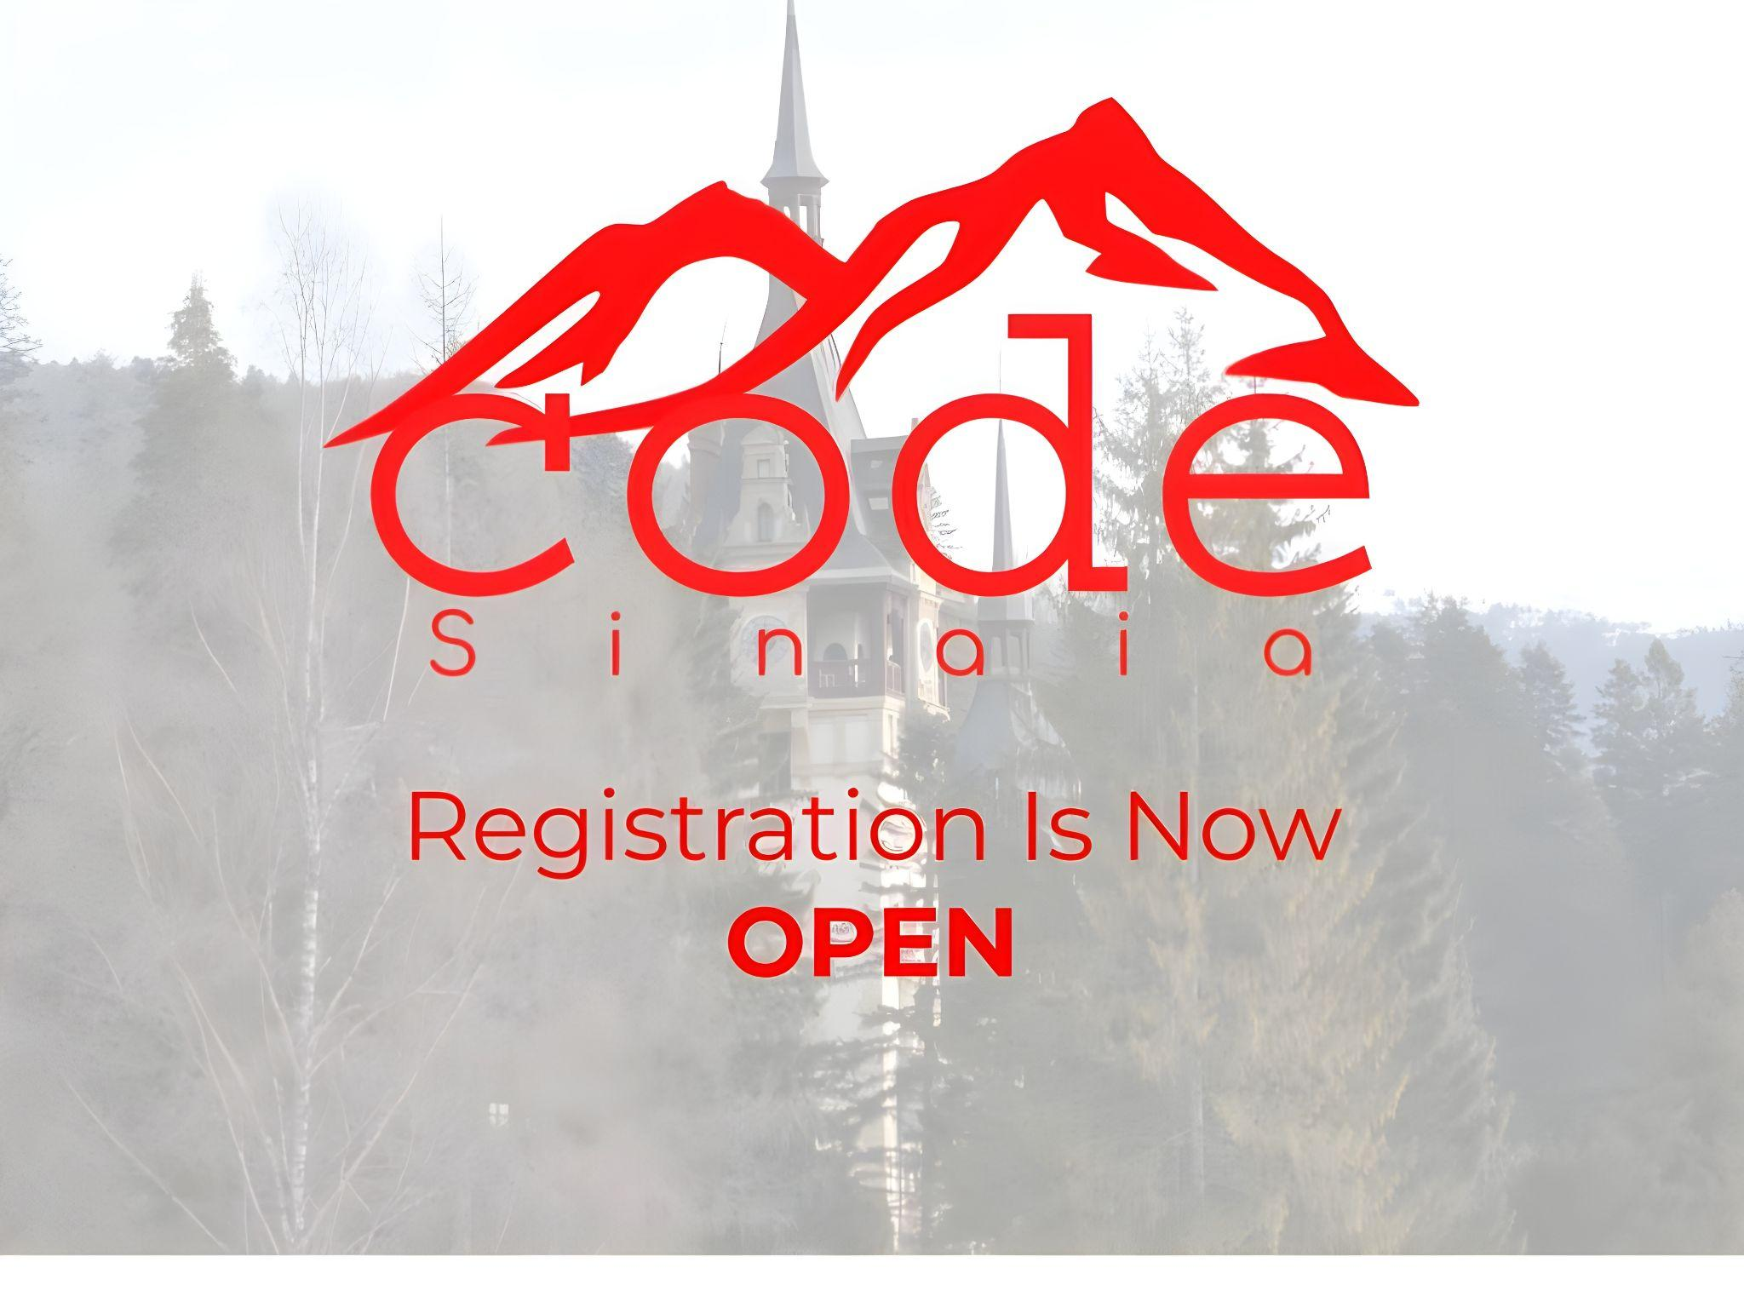
Sample Heading With Picture
Sample text:
Point 1
Sub-topic 1
Sub-topic 2
Point 2
Sub-topic 3
Point 3
More sample text
2025 Copyright © by INPROTED – International Professionals for Technology and Education | All Rights Reserved

Slide 11
THANK YOU,
THE END
Code Sinaia 2025
2025 Copyright © by INPROTED– International Professionals for Technology and Education | All Rights Reserved

